Slide 1
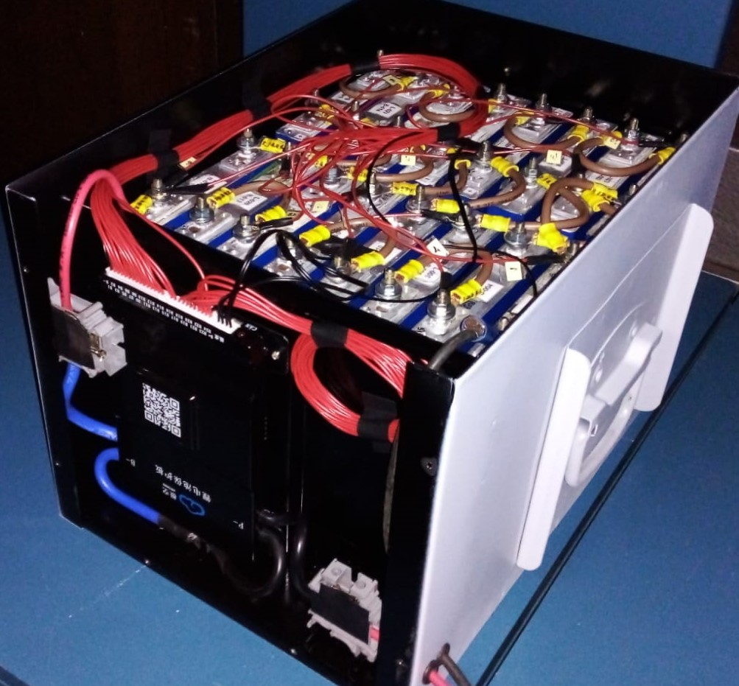


Segundo Uso de Baterías de Vehículos Eléctricos
Proyecto ANII FSE S 2020 1 165336
Grupo de Trabajo en Vehículos Eléctricos (GTVE) - Instituto de Ingeniería Eléctrica (IIE)
Mayo 2023

Slide 2
Índice de contenidos
Resumen ejecutivo y equipo de trabajo
Objetivos y motivación del proyecto
Cronograma
Batería estudiada
Equipamiento utilizado
Ensayos realizados a cada celda
Resultados de los ensayos a celdas
Construcción del banco con celdas reutilizadas
Ensayos al banco y resultados
Prueba del banco en una aplicación real
Estudio de viabilidad económica
Problemas identificados
Aporte y difusión
Conclusiones y próximos pasos

Slide 3
1 - Resumen ejecutivo y equipo de trabajo
Resumen del proyecto:
  Estudio de una segunda vida para una batería de iones de litio proveniente de un vehículo eléctrico, que se encontraba obsoleta tras sufrir una falla técnica.
  Se evaluaron las celdas que componían la batería tomando como referencia ensayos de normas internacionales y se elaboró un procedimiento para determinar cuáles podían ser reutilizadas.
  Con las celdas reutilizables se construyó un nuevo banco de baterías de segunda vida, que se utilizó en un triciclo eléctrico, obteniendo resultados de desempeño aceptables.
Equipo de trabajo:
  Coordinadores: Juan Pedro Carriquiry, Federico Arismendi, Mario Vignolo
  Co-autores: Mariana Bustillo, Federico Calvello, Juan José Pérez (en el marco de un PFC de Ing. Eléctrica)
  Colaborador: Green Star SRL (participación en la etapa de diseño físico del banco, fabricante del triciclo en el que sería probado el banco)

Slide 4
2 - Objetivos y motivación del proyecto
Objetivo general:
Estudiar e implementar una segunda vida a una batería proveniente de un vehículo eléctrico
  Elaborar un método para identificar celdas reutilizables
  Construir un banco de baterías reutilizado
  Utilizar el banco en un vehículo eléctrico
  Estudiar la viabilidad económica del proceso
¿Por qué reutilizar baterías?
  Para 2030 existirán 1,5 millones de baterías de electromovilidad que habrán llegado al fin de su primera vida útil.
  Son reemplazadas de los vehículos cuando su capacidad y potencia se reduce al 60-80% del valor que tenían en su BOL. Se pueden reutilizar en aplicaciones con baja tasa de demanda.

Slide 5
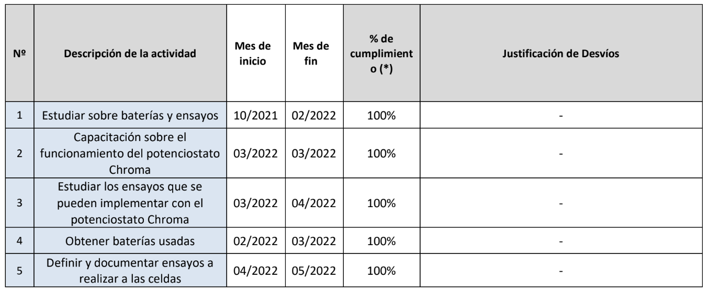
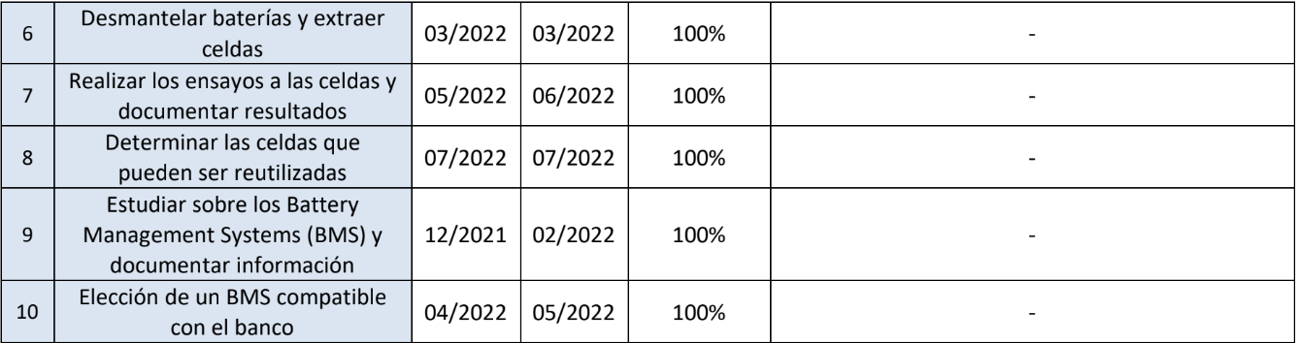
3 - Cronograma

Slide 6
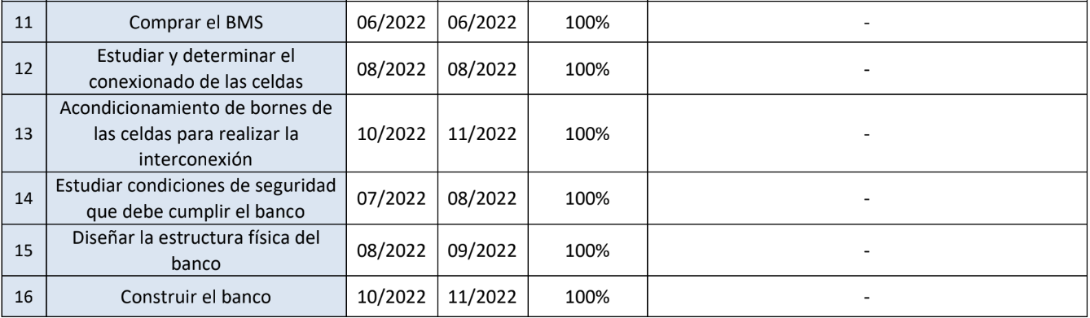
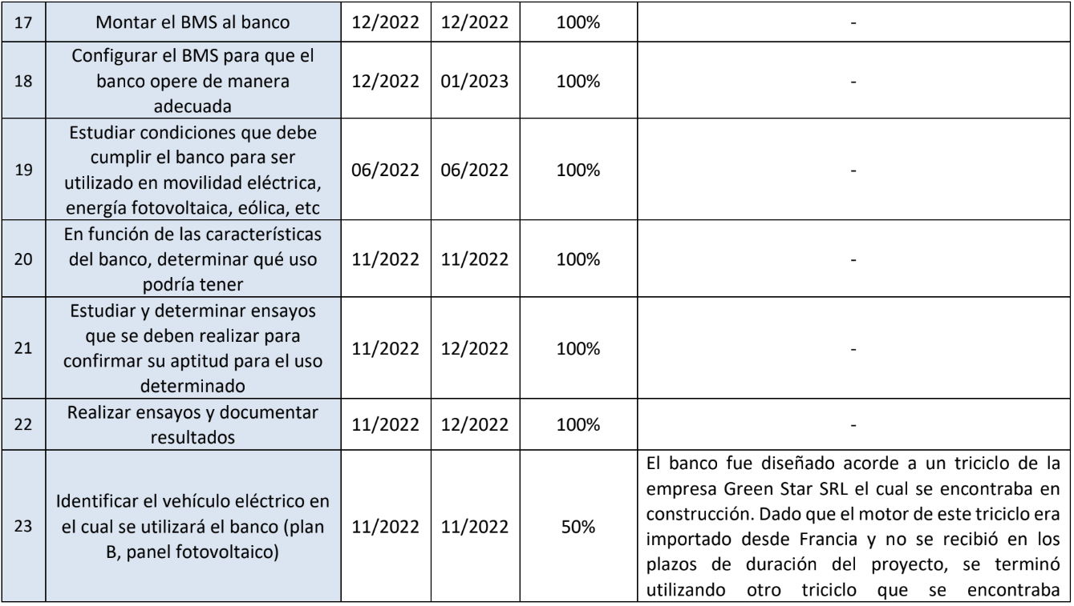
3 - Cronograma

Slide 7
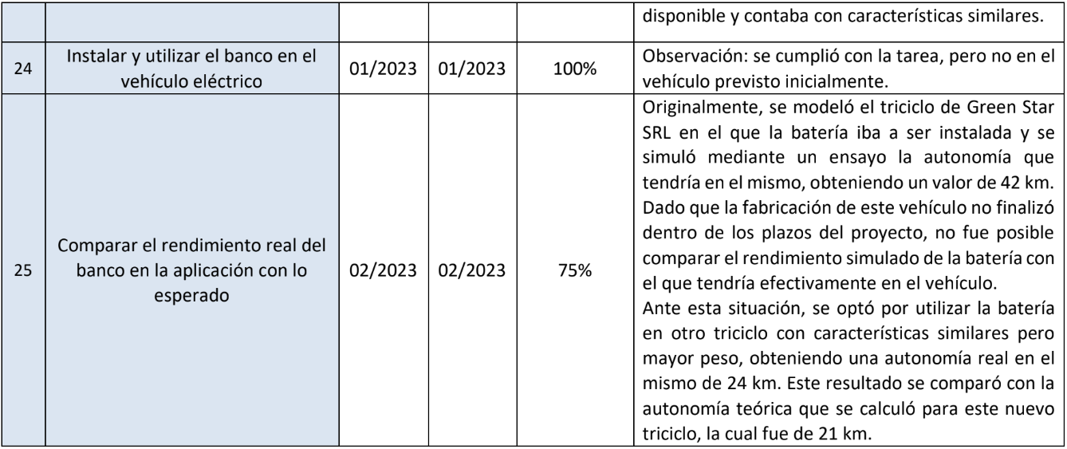
3 - Cronograma

Slide 8
3 - Cronograma

Slide 9
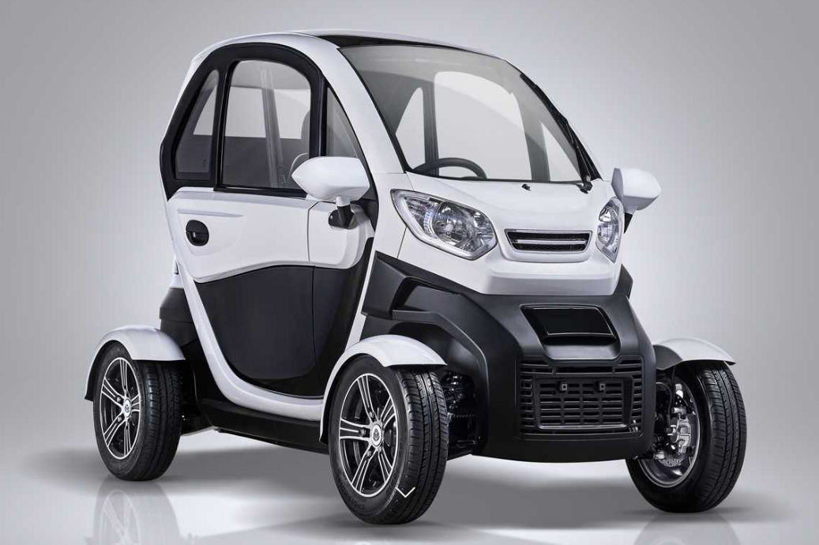
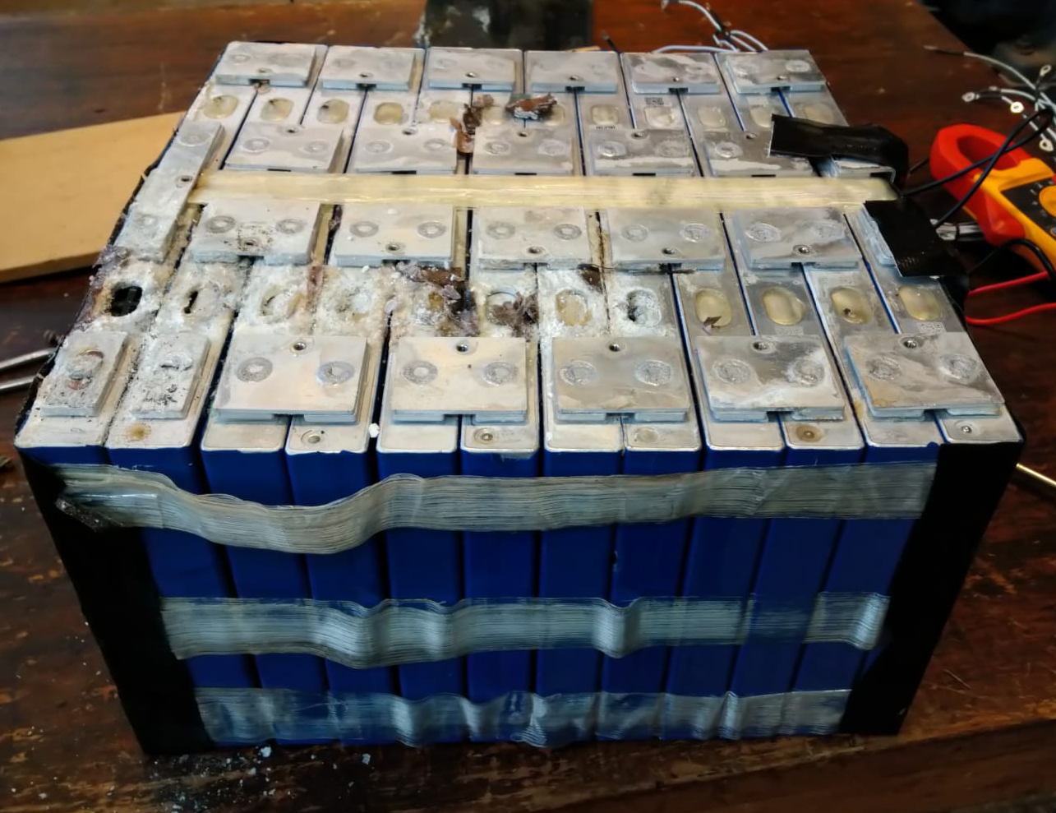
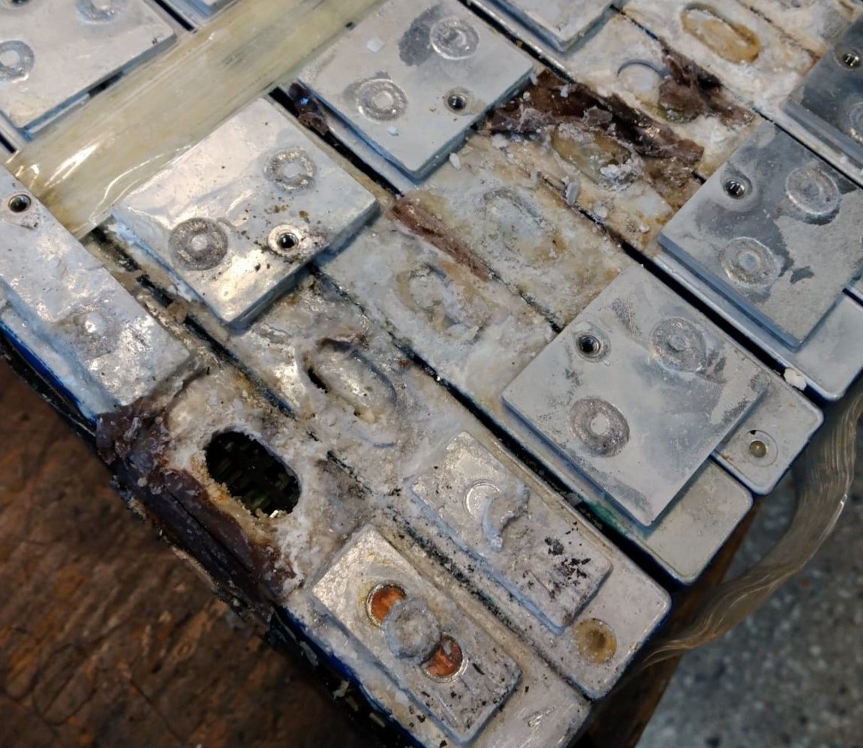
4 - Batería estudiada
Origen: Vehículo eléctrico monoplaza
Tecnología: LiFePO₄
Número de celdas: 24 (en serie)
Capacidad: 50 Ah
Tensión nominal de celda: 3,2 V
Sin fabricante identificado
Sin envoltura metálica
Sin BMS
Interconexión: Bornes soldados
Motivo de descarte: falla por sobretensión durante la carga

Slide 10
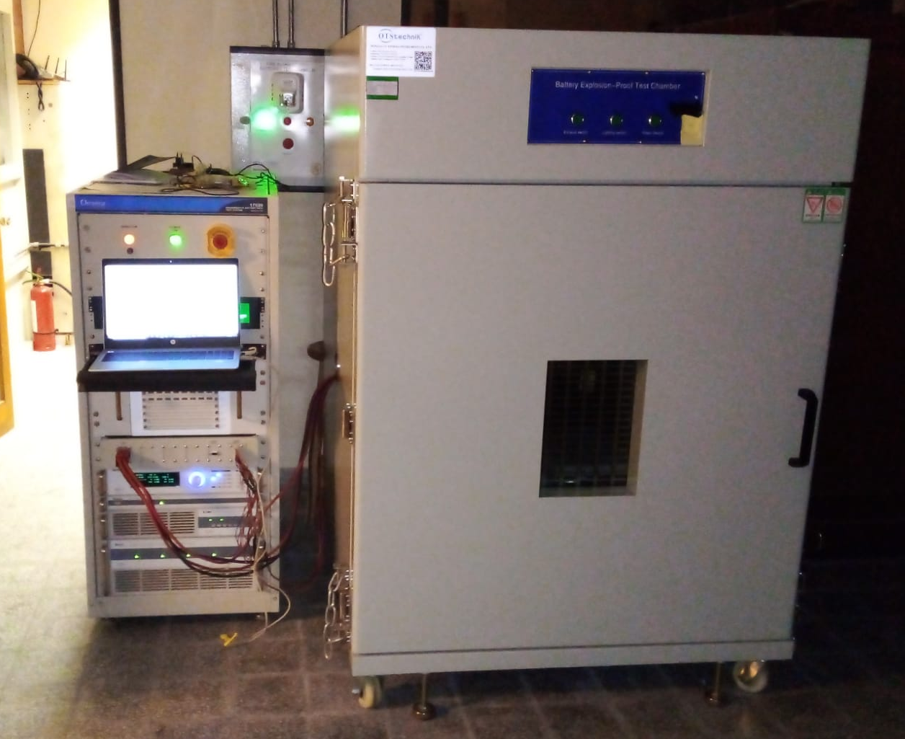
5 - Equipamiento utilizado
Potenciostato:
Marca: Chroma
Modelo: 17020
Funciones: Carga y descarga controlada de baterías. Programación y automatización de ensayos.
Caja contenedora:
Marca: Dongguan Xinbao Instrument Co.
Modelo: XB-OTS-665
Volumen: 1m3
Energía de batería máxima soportada: 9 kWh

Slide 11
6 - Ensayos realizados a cada celda individual
Se tomó como referencia:
La norma IEC 62660-1:2018 - Celdas secundarias de litio-ion para la propulsión de vehículos eléctricos.
El Manual de ensayos de baterías para vehículos eléctricos de USABC (United States Advanced Battery Consortium).
Ensayo de capacidad estática:
  Objetivo: Medir la capacidad de la batería en Ah bajo una descarga a corriente constante.
  Procedimiento:
    Cargar la celda según el método sugerido por el fabricante.
    Descargar la celda con una descarga CC de tasa C/3 hasta la tensión de cut-off.
    Calcular la capacidad según lo indica la norma IEC 62660-1:2018.

Slide 12
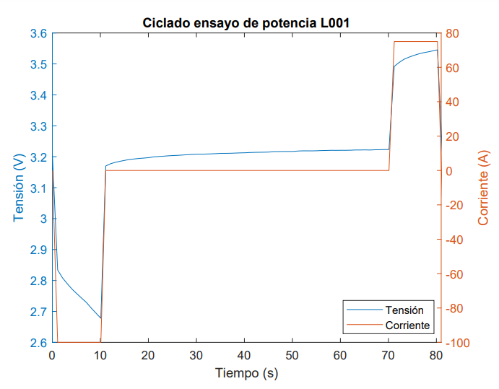
6 - Ensayos realizados a cada celda individual
Ensayo de potencia: Se basa en los ensayos de HPPC (Hybrid Pulse Power Characterization) y Peak Power Test del Manual de USABC.
  Objetivo: determinar las características de potencia de descarga y de regeneración de la celda, mediante un perfil híbrido que contiene un pulso de carga y otro de descarga.
  Perfil utilizado:
    Pulso de descarga: 2 C @ 10 s
    Tiempo de descanso: 1 minuto (1 hora en HPPC)
    Pulso de regeneración: 1,5 C @ 10 s
  Procedimiento:
    Cargar la celda según el método sugerido por el fabricante.
    Dejar en reposo (circuito abierto) la celda durante 30 minutos.
    Ejecutar el perfil de carga-descarga del ensayo.
    Descargar un 10% la capacidad de la celda en Ah con CC de C/3.
    Repetir 9 veces los pasos iii y iv hasta que se haya descargado al menos un 90% de la capacidad nominal de la celda.
    Terminar el ensayo descargando la celda hasta su tensión de cut-off con CC de C/3.

Slide 13
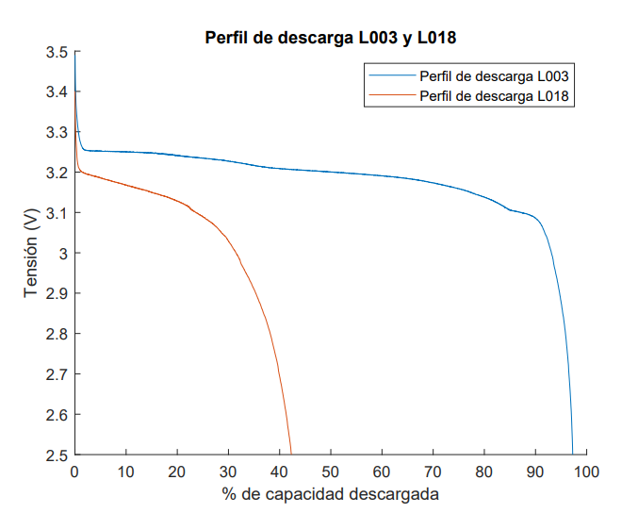
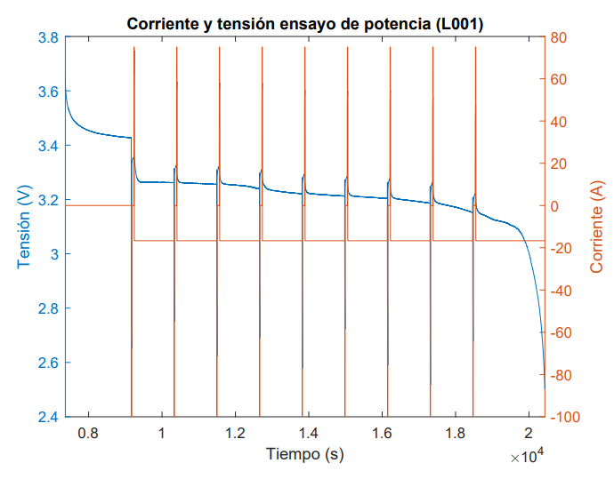
7 - Resultados de los ensayos a celdas
Capacidad estática: De un total de 24 celdas ensayadas, 19 superaron el ensayo entregando más del 95% de su capacidad nominal.
Potencia: 15 celdas completaron el ensayo de potencia operando dentro de los límites de tensión admisibles.
Selección de celdas: Se seleccionaron 16 celdas: las 15 celdas que pasaron ambos ensayos y la mejor de las celdas que no completaron el ensayo de potencia.

Slide 14
8 - Construcción del banco con celdas reutilizadas
Requerimientos:
  Tensión de al menos 48 V (tensión nominal del motor del vehículo en el que se utilizará el banco).
Conexionado de celdas:
  Se deben adaptar bornes para realizar la interconexión, dado que de origen estaban soldados con láser.
Gabinete contenedor:
  En previsión de futuros usos, se diseñó y fabricó a medida un gabinete metálico que brinda rigidez y protección mecánica a la batería.
  Facilita el recambio de celdas en caso de falla de alguna de ellas.
BMS:
  Protección contra sobrecarga y sobredescarga, cortocircuito y sobre temperaturas.
  Capacidad de gestionar más de 16 celdas de LiFePO₄ y soportar una corriente de régimen de 150 A.
  Contar con conexión Bluetooth y App accesible en español o inglés para configurar parámetros.
  Se adquiere un equipo con capacidad de balanceo de celdas.
  Comunicación bus CAN.

Slide 15
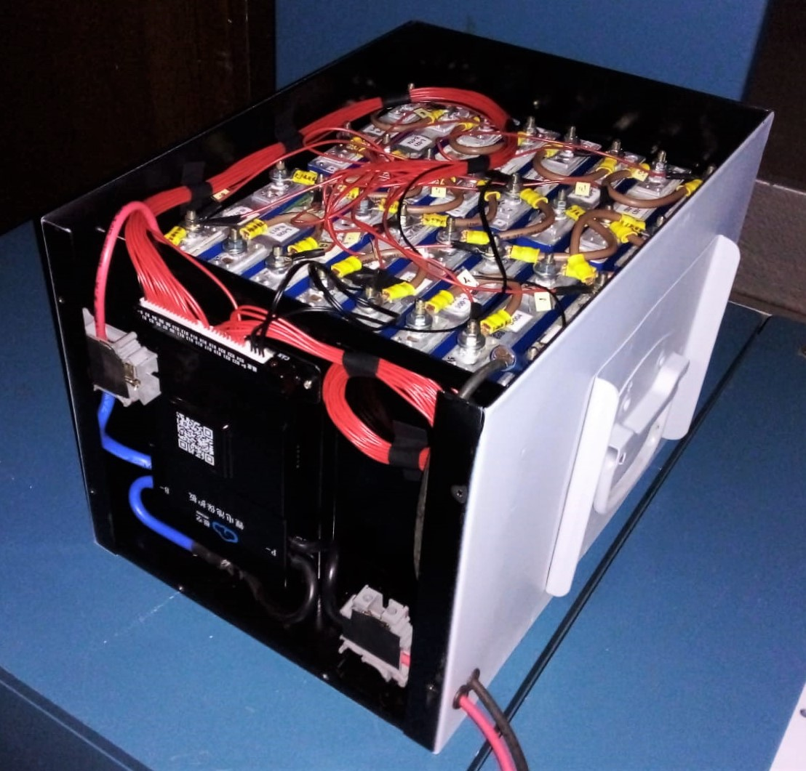
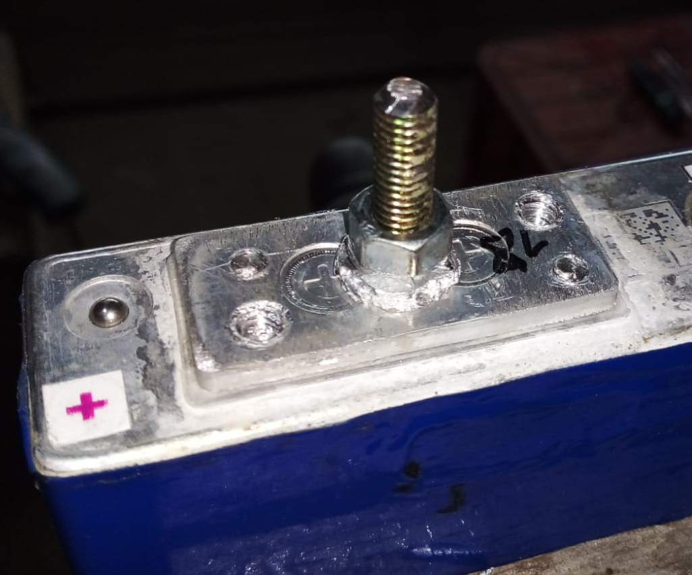
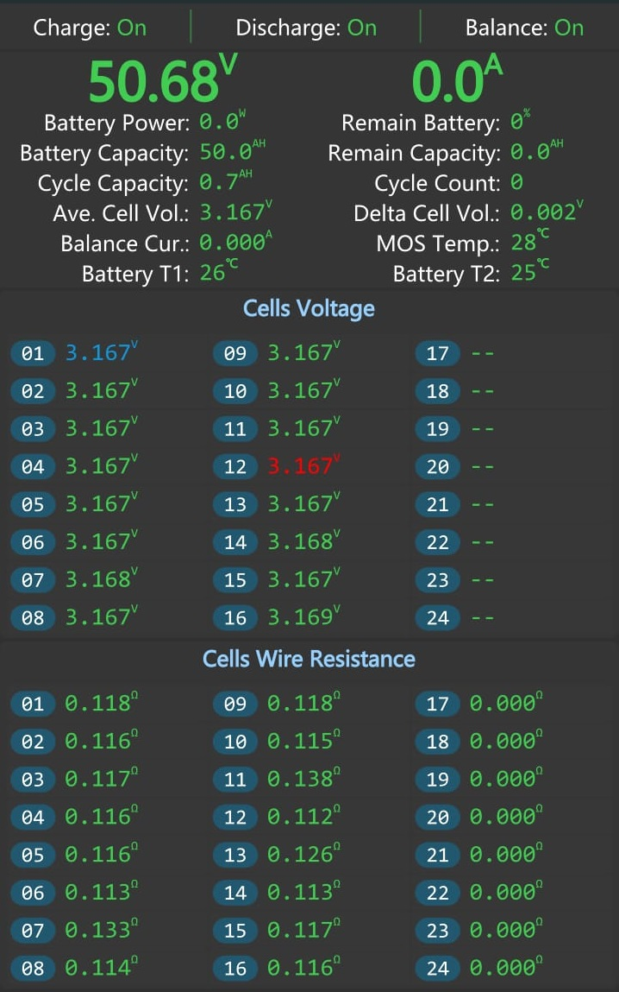
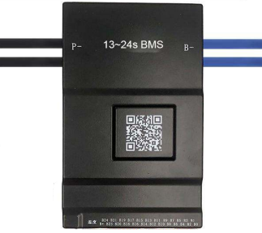
D)
A)
C)
B)
A) Conexión del borne
B) Primer BMS adquirido
C) Captura de pantalla de App del BMS
D) Banco de baterías construido

Slide 16
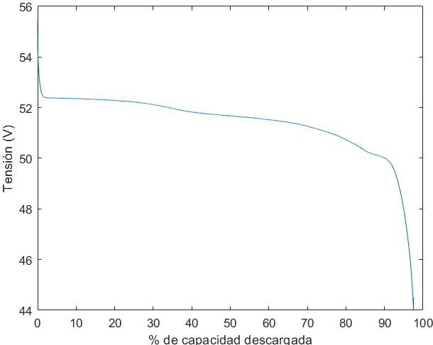
9 - Ensayos al banco construido y resultados
Ensayo de capacidad estática:
  Objetivo: Medir la capacidad del banco en Ah bajo una descarga a corriente constante de C/3.
  Resultados:
    La forma de la curva coincide con la obtenida para cada celda individual.
    El banco entrega 49,6 Ah (99% de la capacidad nominal de las celdas).
    La capacidad entregada por el banco es levemente mayor que la capacidad entregada por las celdas individualmente (efecto térmico del pack de baterías).

Slide 17
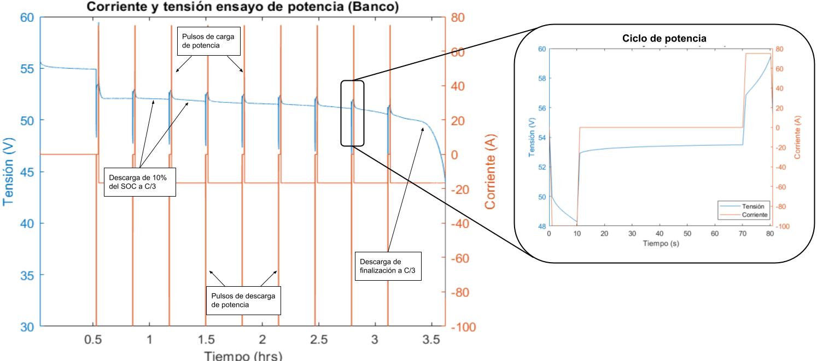
9 - Ensayos al banco construido y resultados
Ensayo de potencia:
  Objetivo: Determinar, a lo largo del SOC, la performance del banco bajo pulsos máximos de carga y descarga de potencia.
  Resultados:
    El banco es capaz de entregar y admitir pulsos de potencia para un rango de SOC del 100-10%.
    Si bien una de las celdas que forman el banco no pasó el ensayo de potencia individual, cuando se coloca en el banco sí pasa el ensayo (efecto térmico del pack de celdas).

Slide 18
9 - Ensayos al banco construido y resultados
Ensayo de autodescarga:
  Objetivo: Determinar la pérdida de capacidad por almacenamiento de la batería por un período de tiempo determinado.
  Resultados:
    Con el BMS apagado se obtuvo una retención de carga del 94,7% luego de 21 días.
    Con el BMS encendido se calculó una retención de carga del 71,6% luego de 21 días.
Ensayo de estimación de autonomía:
  Objetivo: Estimar la autonomía que tendría el banco de baterías si se utilizara en un triciclo eléctrico, mediante una simulación en base al procedimiento WLTP.
  Condiciones previas: Se tuvo que realizar un modelado mecánico del vehículo.
  Resultados: Se obtuvo una autonomía de 41,6 km sin frenado regenerativo.

Slide 19
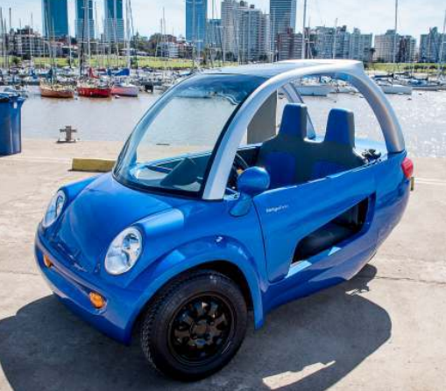
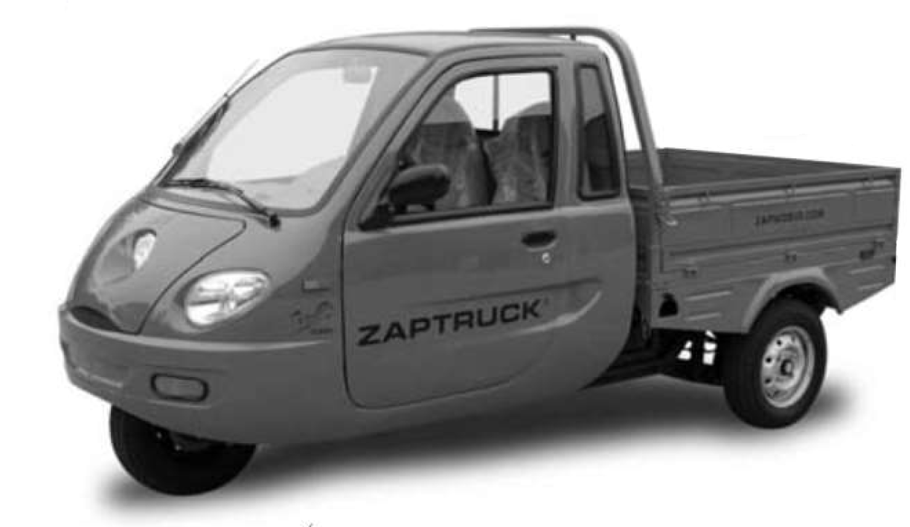
10 - Prueba del banco en una aplicación real
Vehículo inicial:
  Triciclo fabricado nacionalmente por Green Star Vehículos Eléctricos SRL.
  Tren motriz eléctrico proveniente de Francia.
  Problema: El motor no llegó a tiempo para culminar la fabricación del vehículo dentro del plazo del proyecto, por lo que se simuló el funcionamiento del banco en el mismo y se obtuvo una autonomía de 41,6 km (ensayo de estimación de autonomía realizado).
Vehículo en el que finalmente se realizó la prueba:
  Triciclo eléctrico modelo Xebra de la marca ZAP.
  Se obtuvo una autonomía de 28,1 km en un ciclo de conducción urbano real.
  Se modeló el triciclo ZAP y se obtuvo una autonomía calculada de 29,3 km.
  La autonomía obtenida en el triciclo ZAP es menor que la simulada en el triciclo de Green Star debido a que la masa es aproximadamente 2,5 veces mayor.

Slide 20
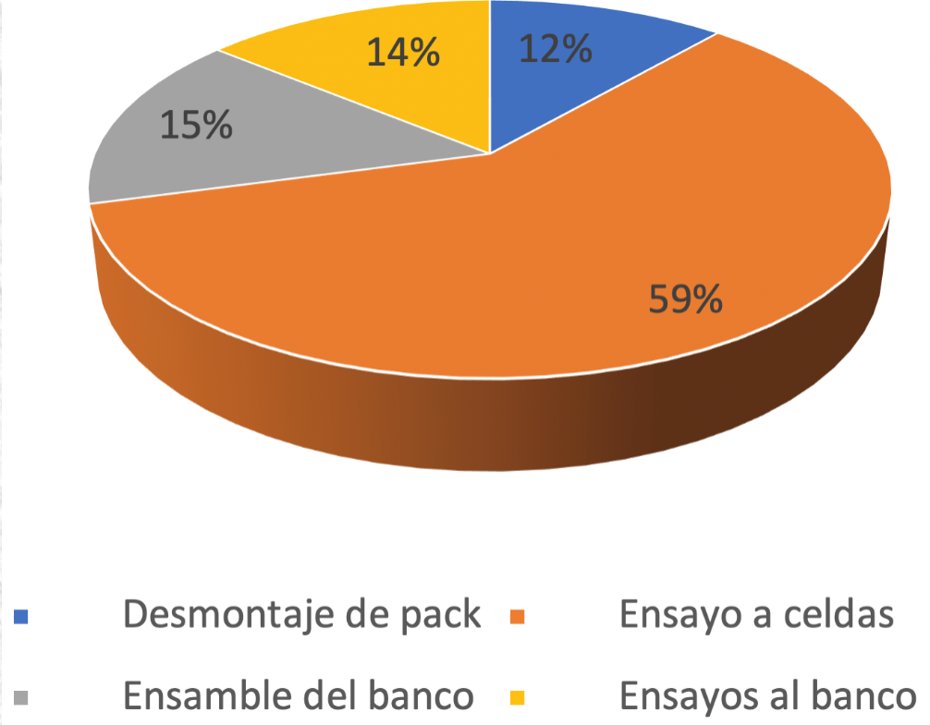
11 - Estudio de viabilidad económica
Objetivo:
  Valorizar el tiempo invertido, costo por uso de equipamiento de ensayos e inversión en materiales para comparar el costo del banco reutilizado con uno nuevo con mismas características.
Consideraciones:
  Costo del uso del laboratorio: U$S 623 / mes (en base a la depreciación anual).
  Costo del personal: 2 operarios con salario de un Ayudante Gr1 de Udelar con 20 hs semanales (U$S 822 / mes en total).
Conclusiones:
  Costo del banco reutilizado: U$S 2151. Costo del banco nuevo: U$S 1979.
  El banco reutilizado es un 8,7% más costoso que uno con las mismas características pero conformado por celdas nuevas.
  El 59% de las horas invertidas en el proceso de reutilización corresponden a los ensayos de las celdas individuales para determinar cuáles podían ser reutilizadas.
  De evitar estas horas de ensayo, el costo del banco reutilizado sería un 52% menor que el del banco nuevo. Se considera vital pensar en otras estrategias de reutilización en las que los proveedores de baterías garanticen el SOH de las mismas cuando son descartadas de los vehículos.

Slide 21
12 - Problemas identificados
Bornes de celdas:
  Se probaron varios métodos para adaptar un borne roscado a las celdas, hasta encontrar un método que funcionó, proceso que insumió mucho tiempo.
Carga horaria de ensayos:
  La etapa en la que se realizaron ensayos a las celdas insumió mucho tiempo debido a que se realizaron ensayos de larga duración (más de 5 hs) a las 24 celdas.
Uso del banco en una aplicación real:
  El motor del triciclo inicial no llegó a tiempo dentro de los plazos del proyecto, por lo que se tuvo que utilizar el banco en otro vehículo.
  Una de las 16 celdas que conformaba el banco falló y fue descartada, quedando el banco con 15 celdas y 48 V nominales.
  El BMS que fue adquirido no contaba con comunicación CAN, lo que fue requerido por el fabricante del tren motriz eléctrico del triciclo en el que el banco iba a ser utilizado. Se tuvo que adquirir otro BMS que contara con comunicación CAN y fue necesario investigar y capacitarse en dicha comunicación para elaborar el archivo .dbc que el fabricante del motor eléctrico exigía para programar el controlador del motor.

Slide 22
13 - Aporte y difusión
Aportes del proyecto:
  Nuevos conocimientos y desarrollos en relación a la reutilización de baterías de vehículos eléctricos, ya que este es un tema que recién está comenzando a estudiarse a nivel local y no existen demasiadas publicaciones académicas de un caso concreto de reutilización como el desarrollado en este proyecto.
  Se formó un grupo de técnicos capaces de operar el equipo de ensayo, representando un primer paso para el desarrollo del laboratorio de baterías de vehículos eléctricos del IIE.
Difusión:
  Paper en el marco de un PFC que resume lo realizado en el proyecto.
  Exposición en el evento “1st Iberoamerican Workshop on Electromobility” organizado por la Red Internacional de Electromovilidad (Riemov). Publicación de un artículo con los avances del proyecto que se tenían hasta el momento.
  Participación en Ingeniería deMuestra donde se obtuvo una mención especial por enfoque medioambiental.
  Presentación de los resultados del proyecto en la Mesas de Movilidad Eléctrica en la que el sector público, el privado y la academia discuten temas relacionados a la electromovilidad.
  Entrevista para el programa “Sobre Ciencia” de TV Ciudad (aún no emitido).

Slide 23
14 - Conclusiones y próximos pasos
A partir de un pasivo ambiental se logró construir un banco de baterías capaz de ser utilizado en aplicaciones de almacenamiento estacionario y en micro-electromovilidad.
79% de celdas aún contaban con capacidad para almacenar un 95% de la capacidad declarada en Ah.
15 de 24 celdas pasaron ambos ensayos.
El banco de baterías construido es capaz de entregar un 99% de la capacidad nominal de las celdas.
Se utilizó el banco en un triciclo eléctrico y se obtuvo una autonomía real de 28 km.
Las celdas a reutilizar deben contar con bornes roscados de fábrica para facilitar su conexión.
+300 hs invertidas en I+D, los ensayos individuales a las celdas insumieron el 60% de las horas del proceso de reutilización. Es vital pensar en estrategias de reutilización en las que las celdas se reciban con un SOH garantizado por el proveedor/fabricante.
Se conformó un grupo de trabajo de técnicos que son capaces de operar del laboratorio y realizar ensayos a baterías.
Próximos pasos: Utilizar el banco en el triciclo de Green Star para el cual fue diseñado originalmente.

Slide 24
¡Gracias!

